Slide 1

Популяризация традиционных российских нравственных и семейных ценностей посредством реализации проекта "Разговоры о важном с родителями»
Автор: Валяс Надежда Геннадьевна,
заместитель директора по воспитательной работе
МБОУ «Пригородная ООШ»
Кемеровского округа

Slide 2
"Разговоры о важном с родителями»
Цель: создание единого образовательного пространства «школа ─ семья», обеспечивающего интеграцию усилий семьи и педагогов в деятельности по целостному развитию личности обучающихся через традиционные российские духовно-нравственные ценности, на основе социального партнерства
Ребенок
Семья
Школа

Slide 3
"Разговоры о важном с родителями»
Задачи:
1.Предоставить родителям объективную научную информацию об особенностях развития детей и подростков в разные периоды жизни;
2. Способствовать формированию положительных образов: «семьи», «родителей», «детей» «школы»;
3. Развивать навыки самоуважения и уважения к детям;
4 .Способствовать развитию навыков эффективного общения;
5.Распространить опыт реализации проекта на областном уровне

Slide 4









ФОРМЫ ВЗАИМОДЕЙСТВИЯ СЕМЬИ И ШКОЛЫ

Slide 5
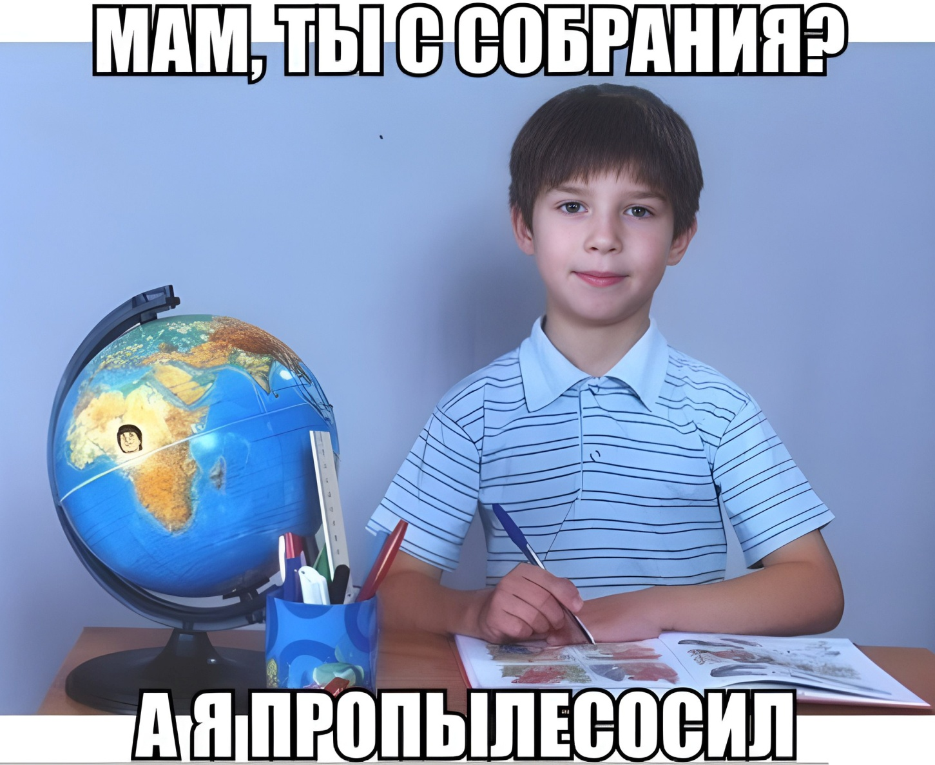

РОДИТЕЛЯМ ─ о важном
Семья

Slide 6
РОДИТЕЛЯМ ─ о важном
ДЛЯ ДЕТЕЙ
ДЛЯ ОБЩЕСТВА
ДЛЯ РОДИТЕЛЕЙ
ДЛЯ ПЕДАГОГОВ

Slide 7
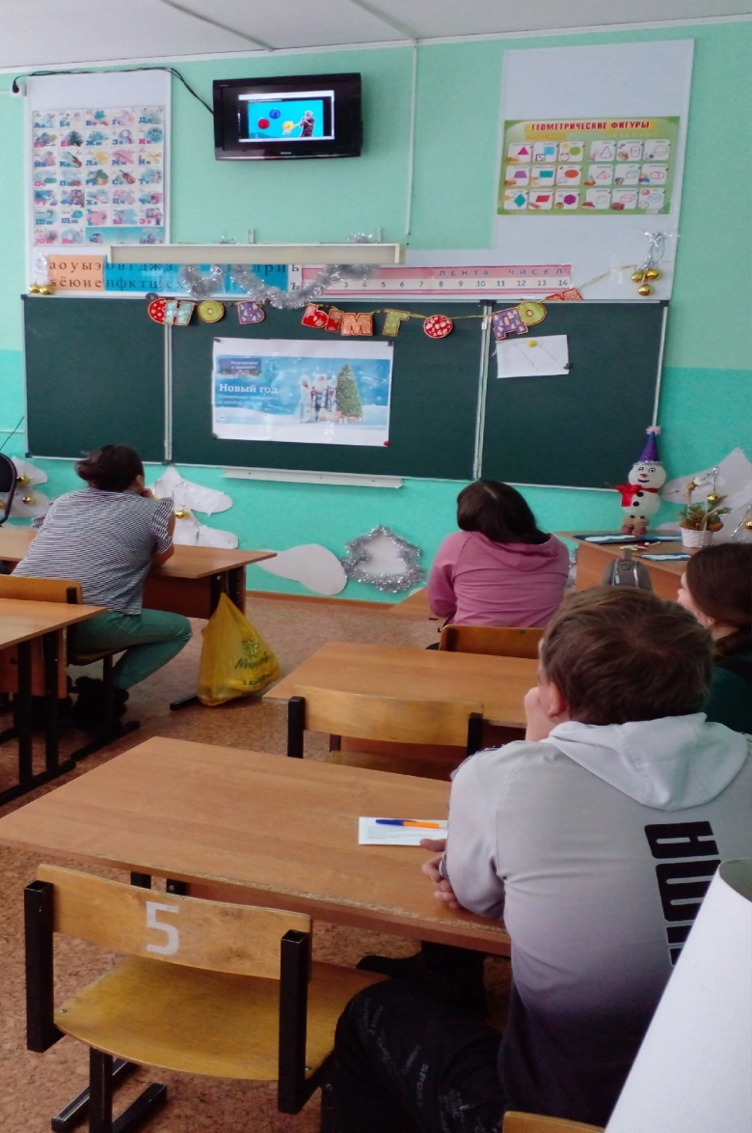

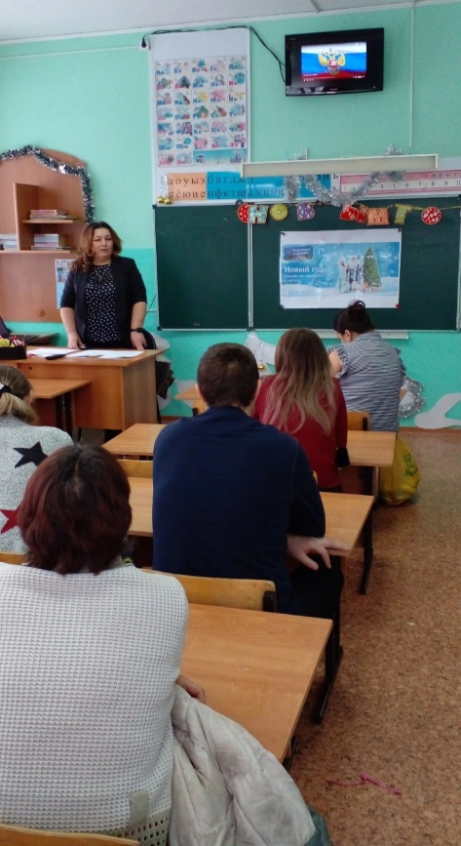
РОДИТЕЛЯМ ─ о важном
Текст
Семейные праздники и мечты
Текст

Slide 8
РОДИТЕЛЯМ ─ о важном
Анкета проекта
1
2
3
МЕСТО
МЕСТО
МЕСТО
Как договариваться со взрослеющими детьми? Как не потерять контакт?
Травля. Как вести себя родителям?
Первая любовь
Трудности глазами ребенка
Детская одаренность. Пути развития способностей
Мой ребенок становится трудным
Медиаграмотность и цифровая гигиена
Экология ссоры. Как говорить о важном и не ругаться?
Трудный выбор профессии
Эмоции в жизни ребенка
Мы-разные. Мы-вместе

Slide 9
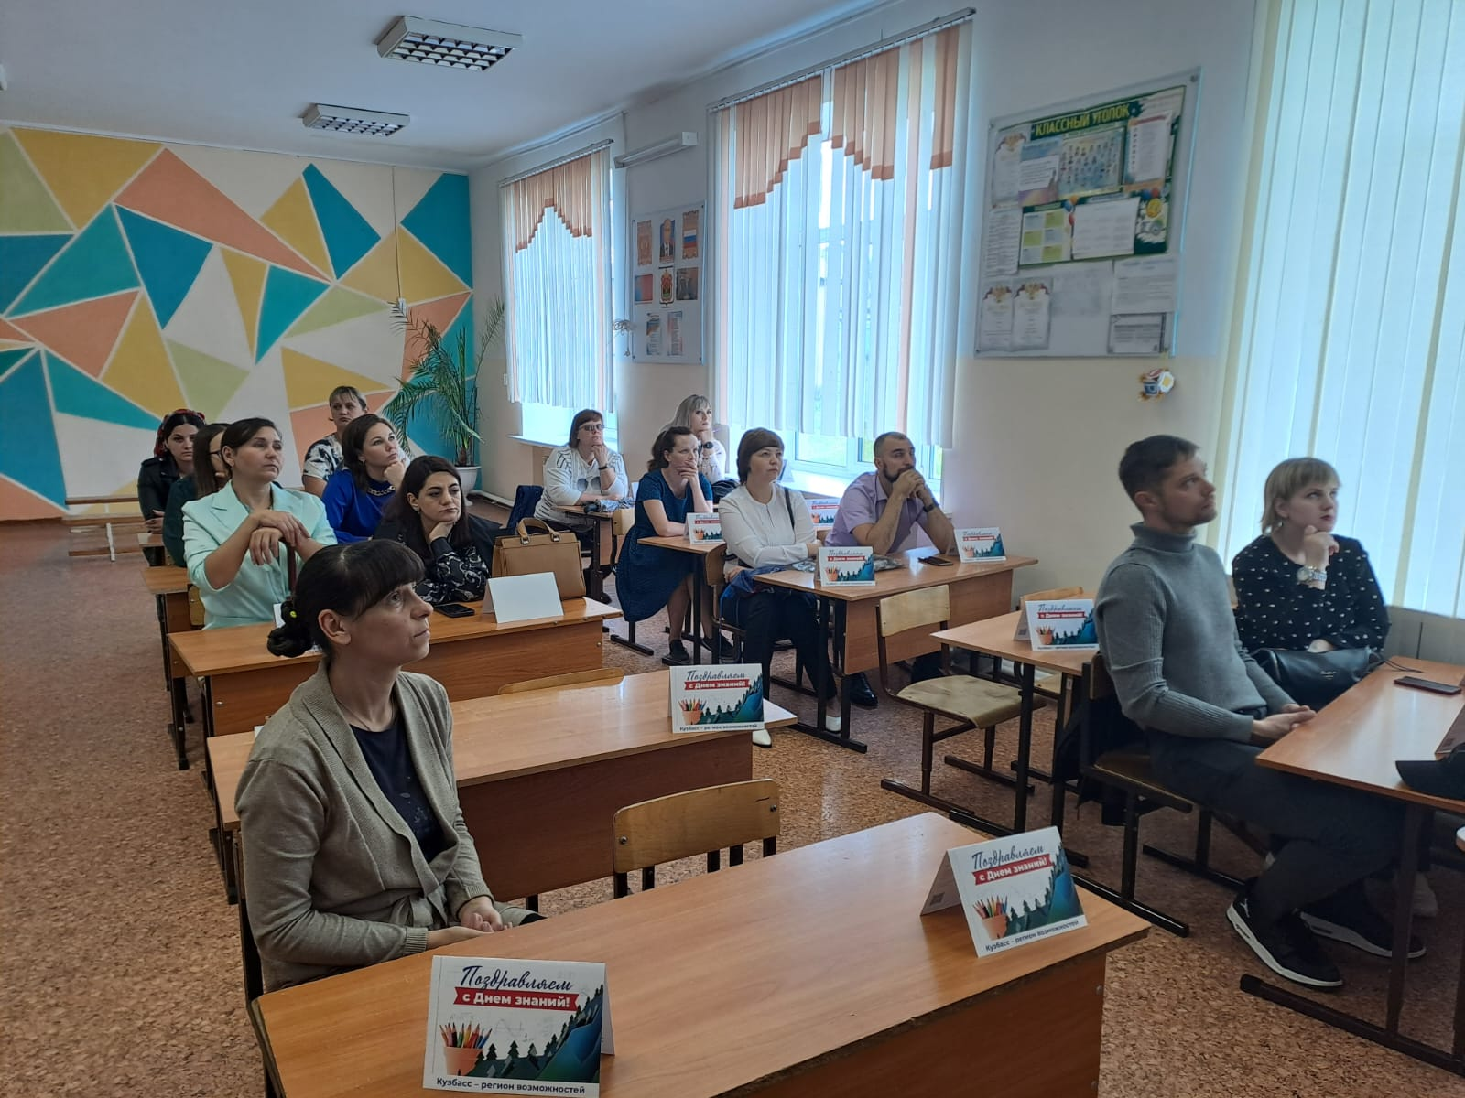
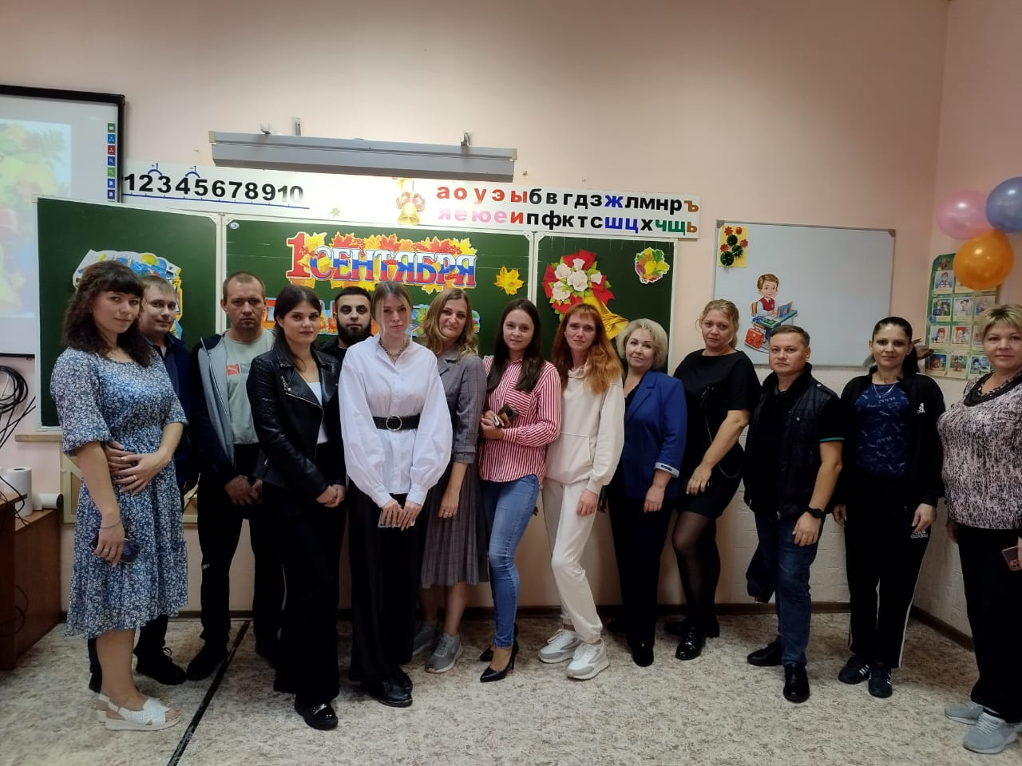
1 сентября
2023 года
Я-КУЗБАССОВЕЦ

Slide 10
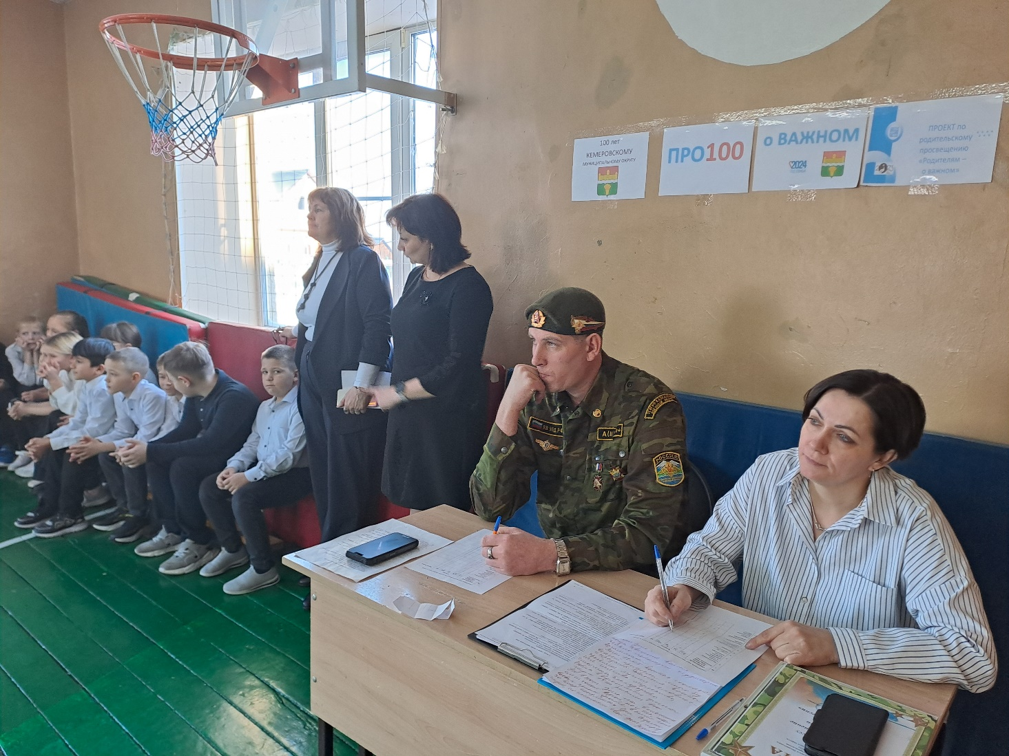
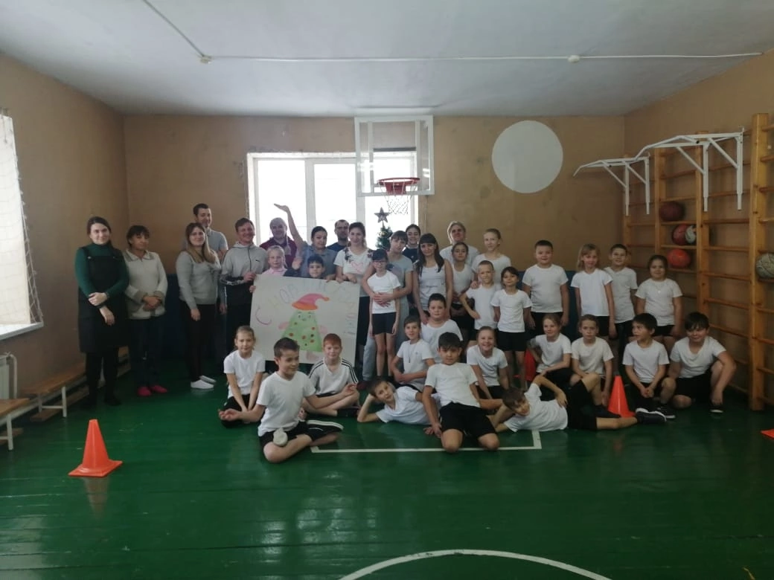
РОДИТЕЛЯМ ─ о важном
Спортивные,
военно-патриотические соревнования

Slide 11
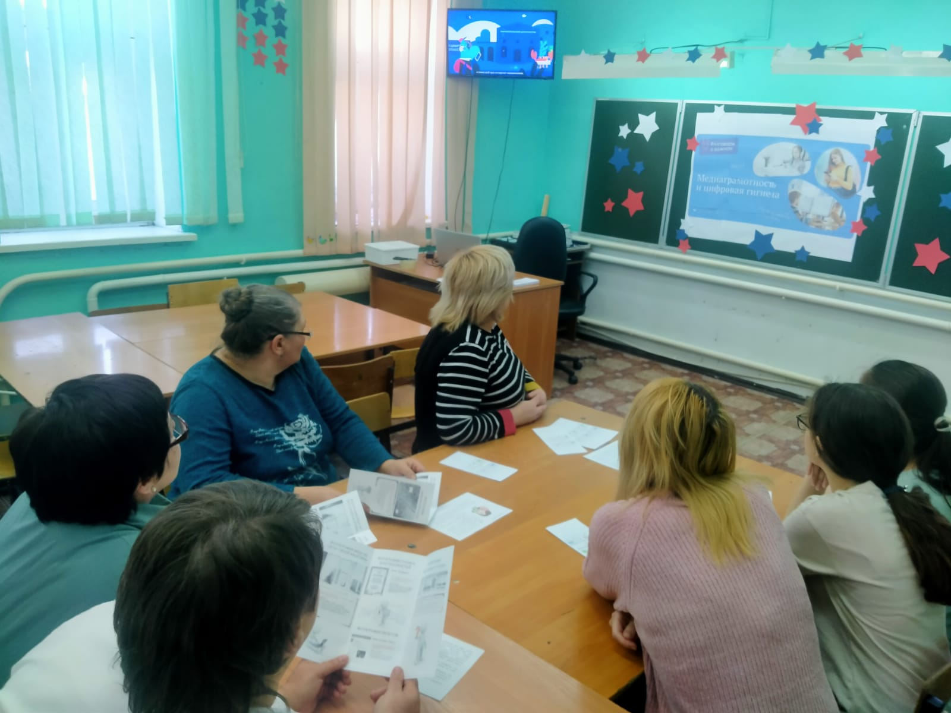
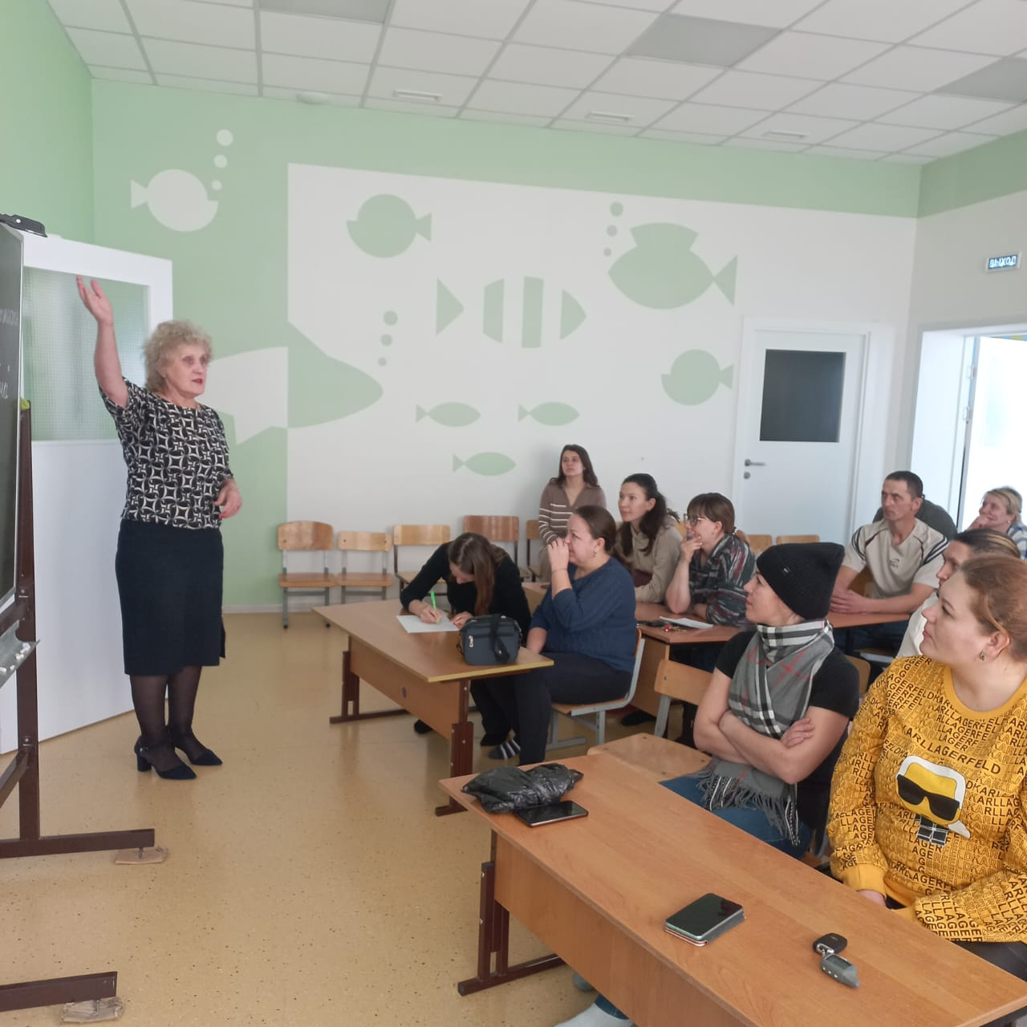
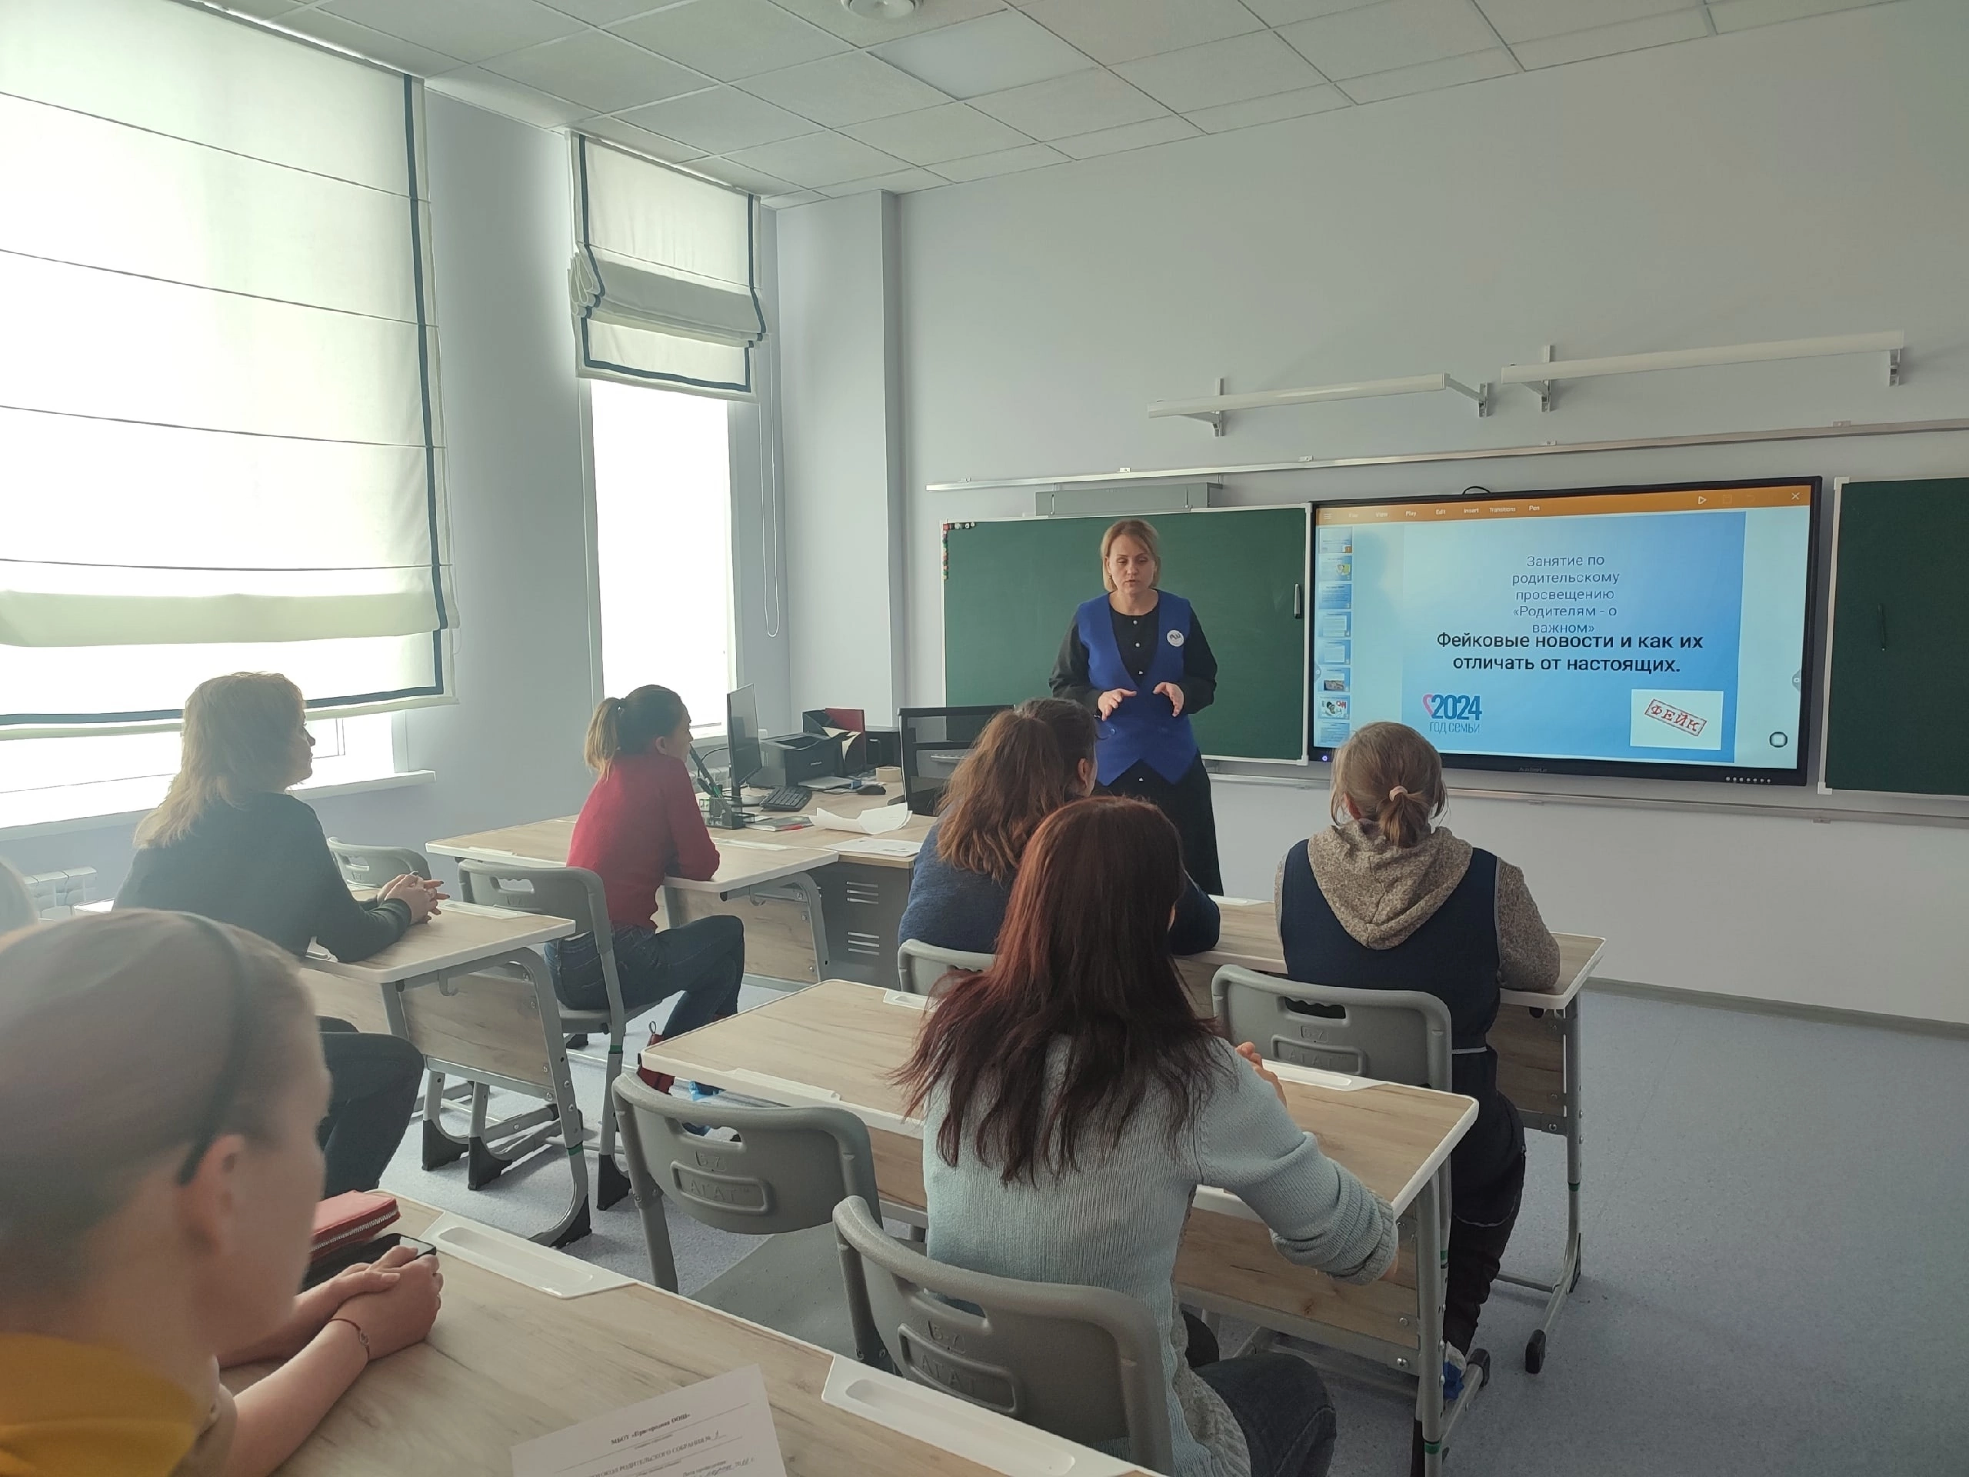
РОДИТЕЛЯМ ─ о важном
Медиаграмотность и цифровая гигиена.
Фейковые новости.
Трудности глазами ребенка

Slide 12
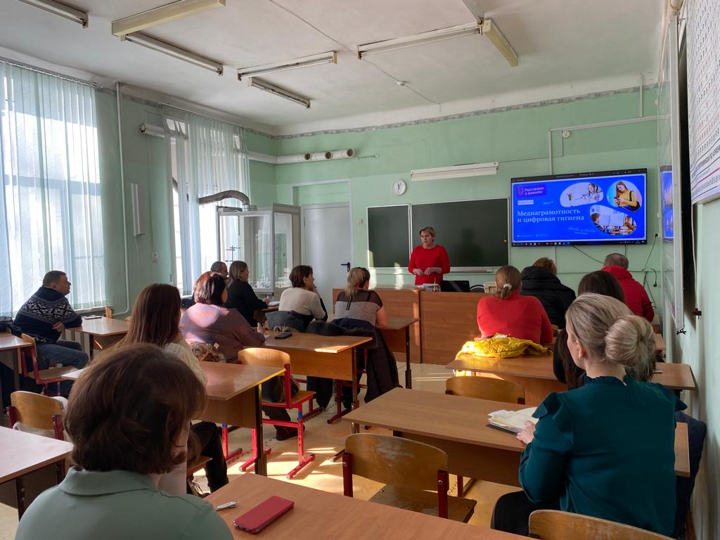
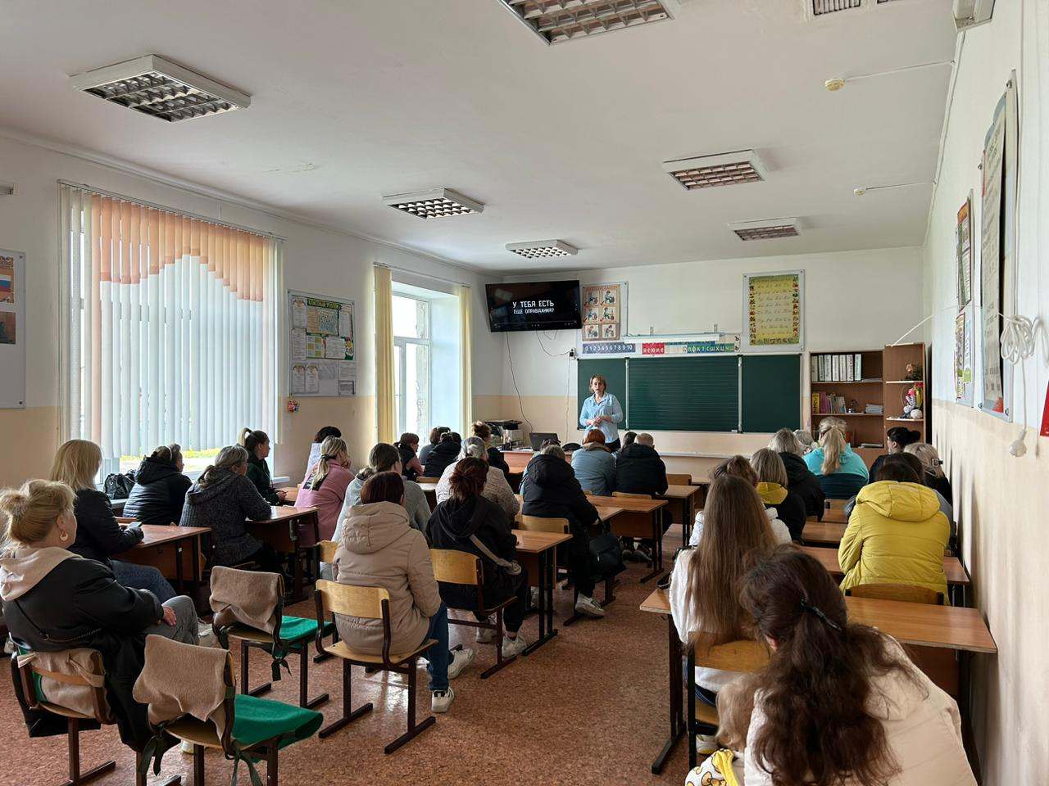
РОДИТЕЛЯМ ─ о важном
Экология ссоры.
Как говорить о важном и не ругаться?
ЭМОЦИИ в ЖИЗНИ РЕБЕНКА

Slide 13
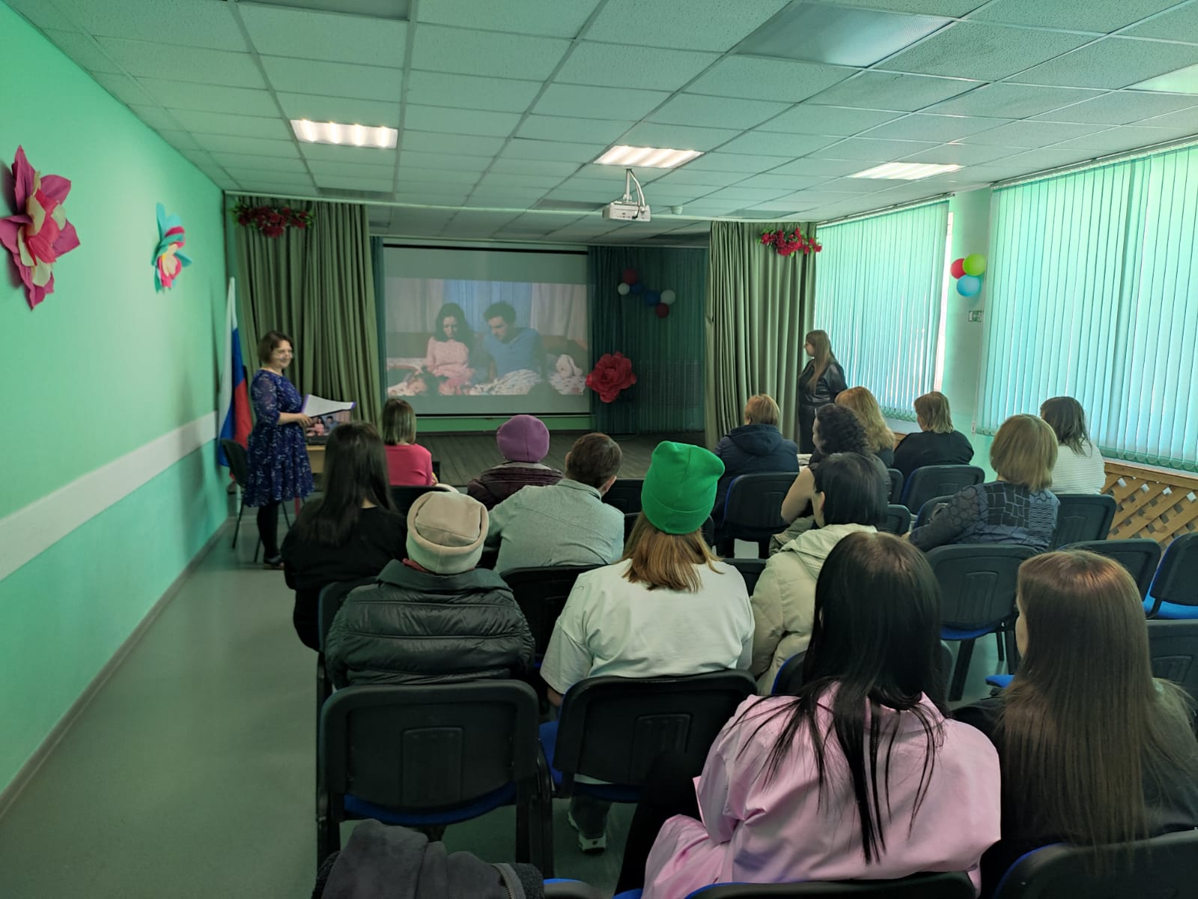
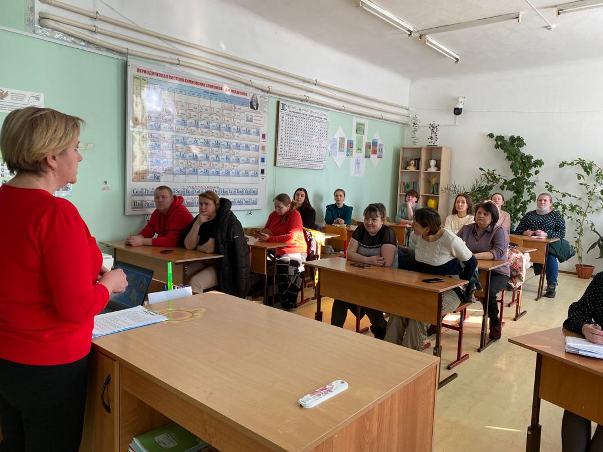
С
РОДИТЕЛЯМ ─ о важном
Семейные традиции и ценности
Мы- разные. Мы- вместе.

Slide 14
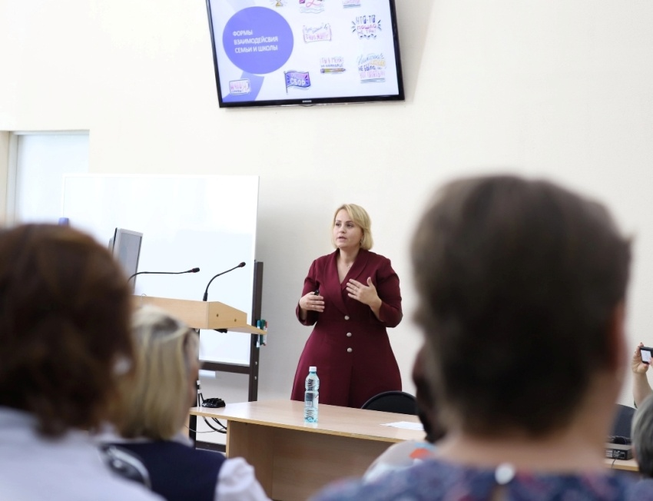
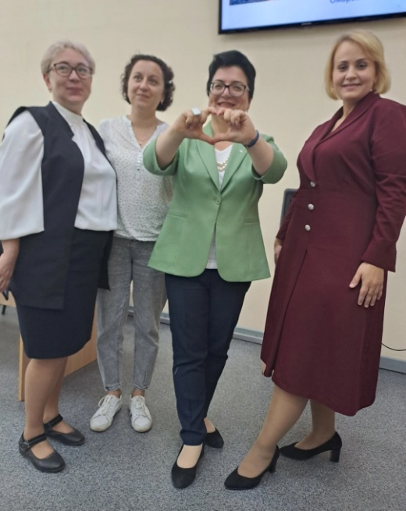
Проект сегодня
Сибирская научно-практическая конференция с международным участием «Опережающая подготовка педагогических кадров: ресурсы и возможности»
(ИРОК Кузбасса,2023г.)
Большая педагогическая неделя в Кузбассе-2023г.
(ИРОК Кузбасса)
Брифинг-сессия «Очевидное и (не) вероятное в патриотическом воспитании»
(ИРОК Кузбасса,
январь 2024г.)

Slide 15
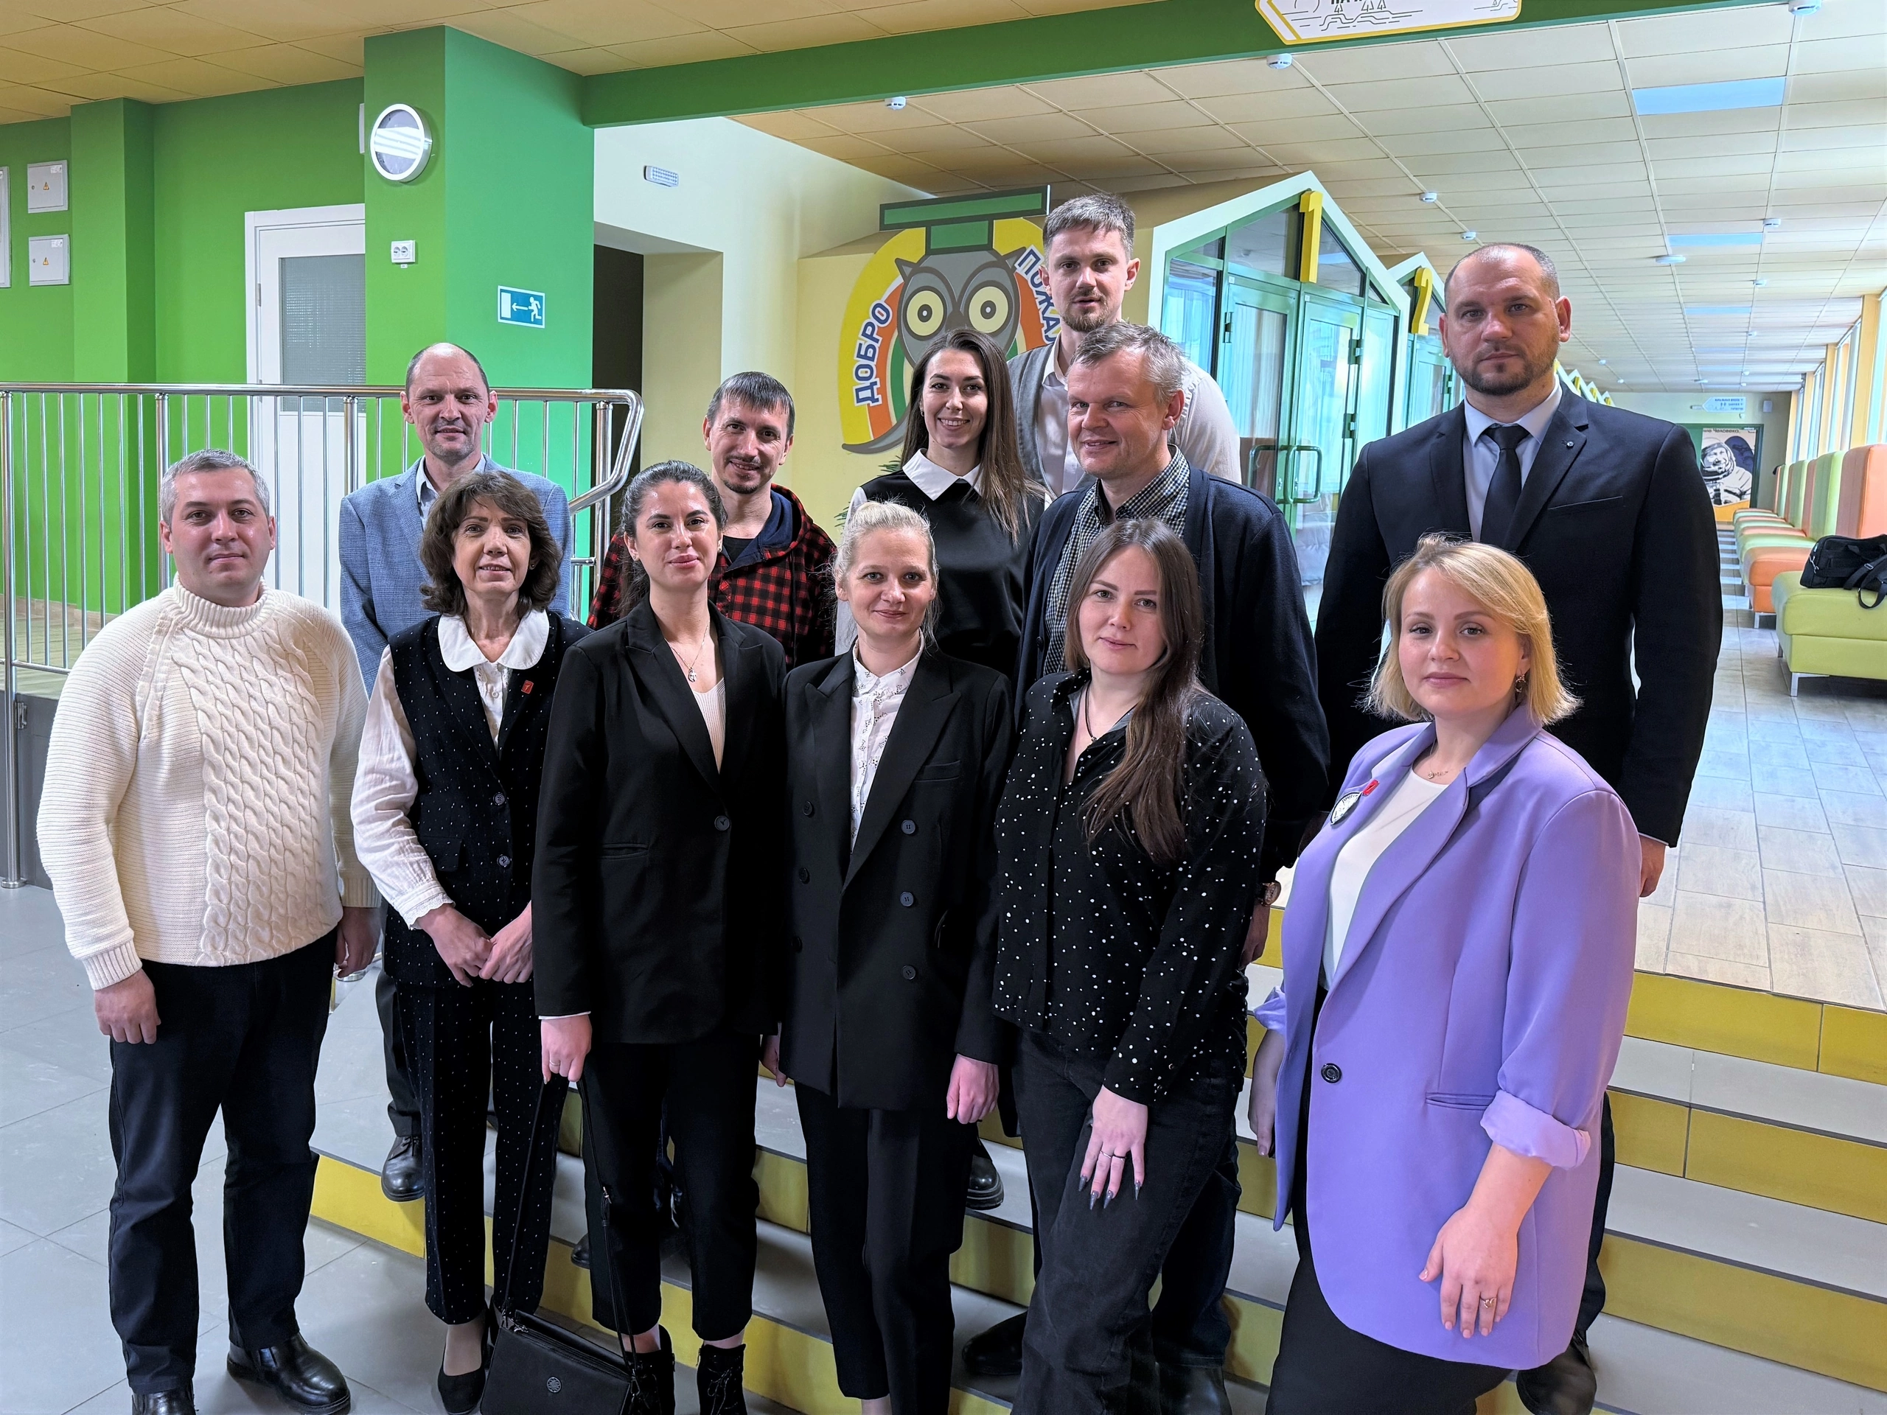
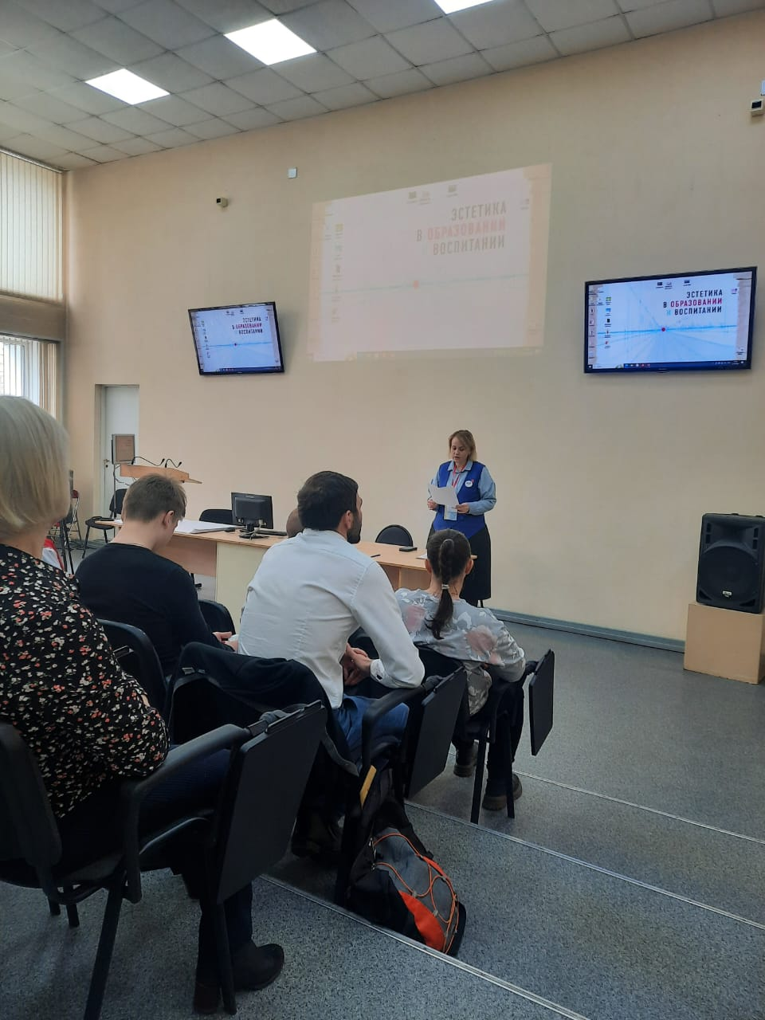
Проект сегодня
Региональный семинар «Повышение престижа педагога и содействие профессиональному сообществу: распространение лучших педагогических практик»
(МБОУ «СОШ №8 г. Топки»
2024 г.)
Региональный фестиваль «Эстетика в образовании и воспитании»
(ИРОК КУЗБАССА,2024г.)

Slide 16
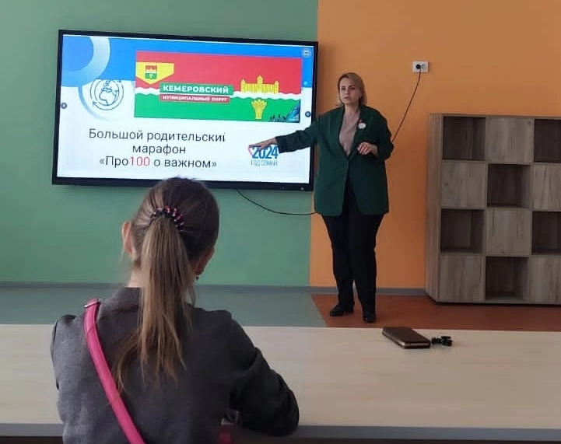
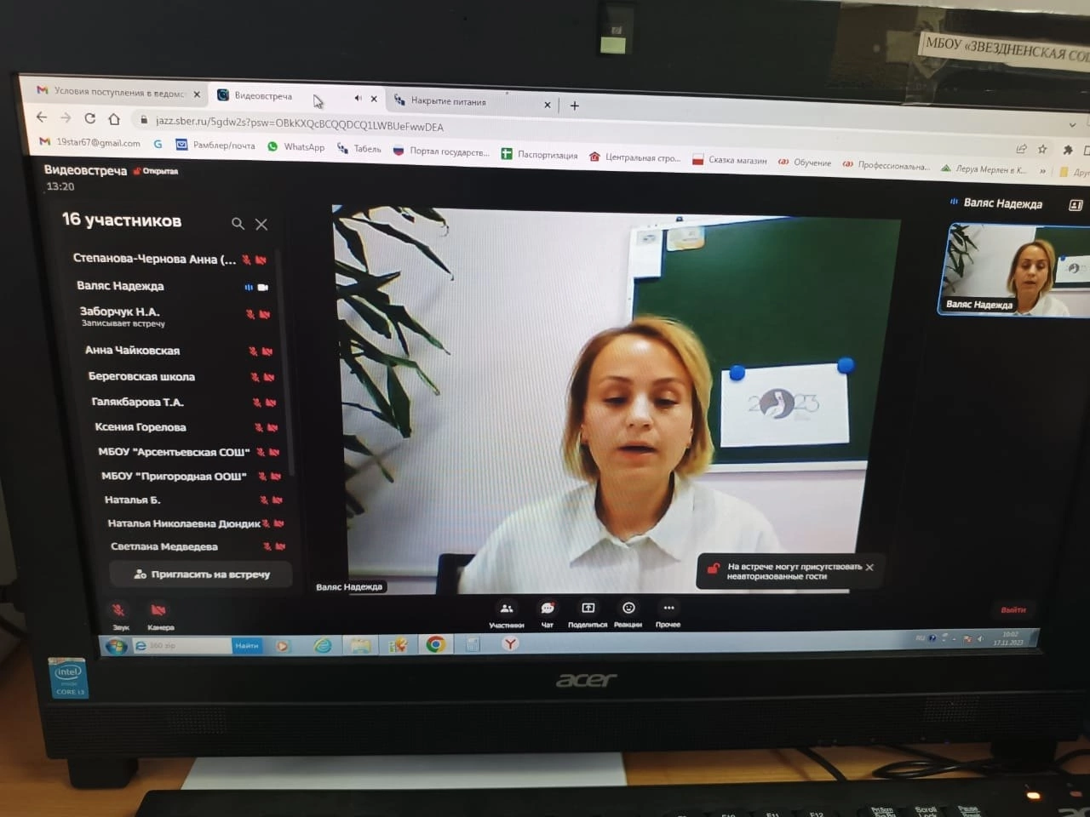
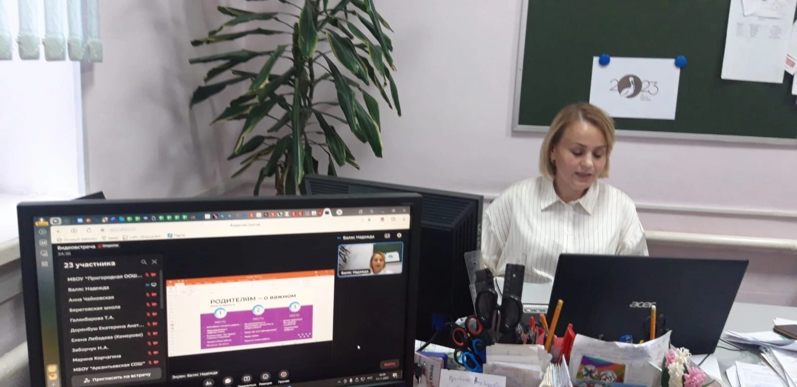
Стажировочная площадка
Вебинар «Реализация проекта по родительскому просвещению «Родителям- о важном»
(октябрь 2023 г.)
Практикум «Педагог-ребенок- взрослый»
(март 2024 г.)
Семинар- практикум «Современные формы работы с родителями в школе»
(апрель 2024 г.)

Slide 17
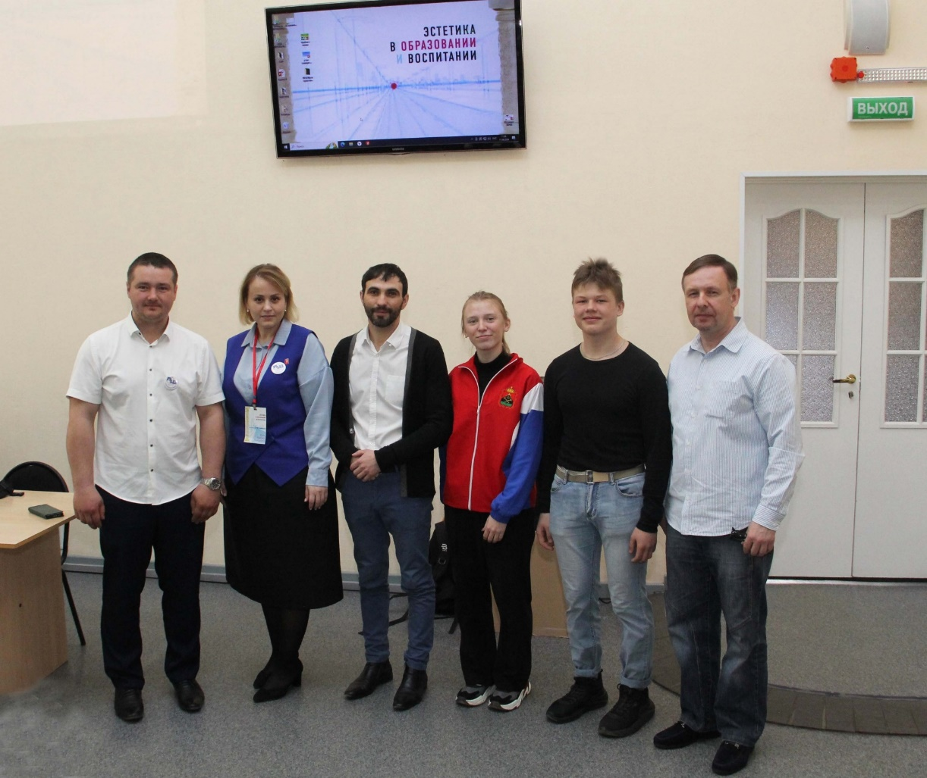
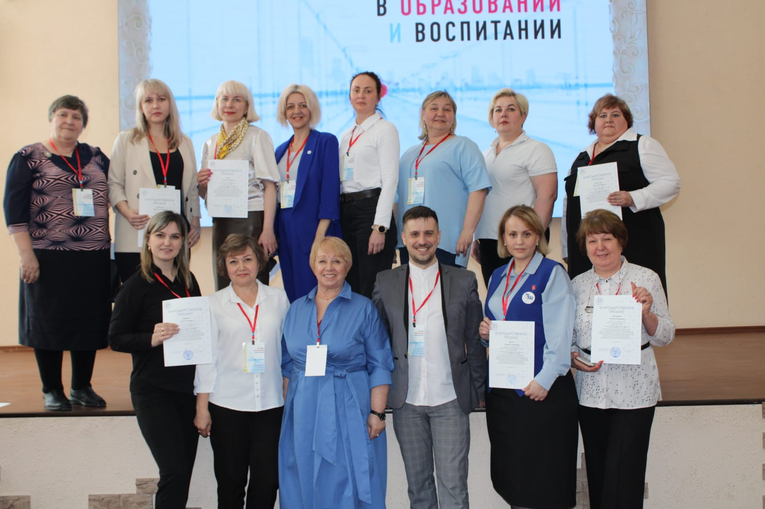
Результат
Валяс Надежда Геннадьевна-член Лиги Воспитания Кузбасса

Slide 18

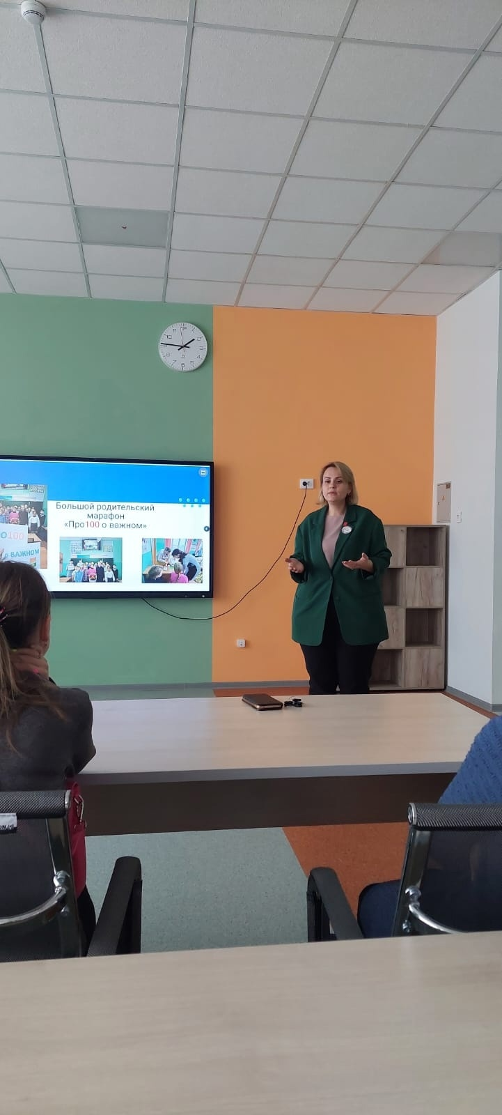
Результат
О ВАЖНОМ

Slide 19

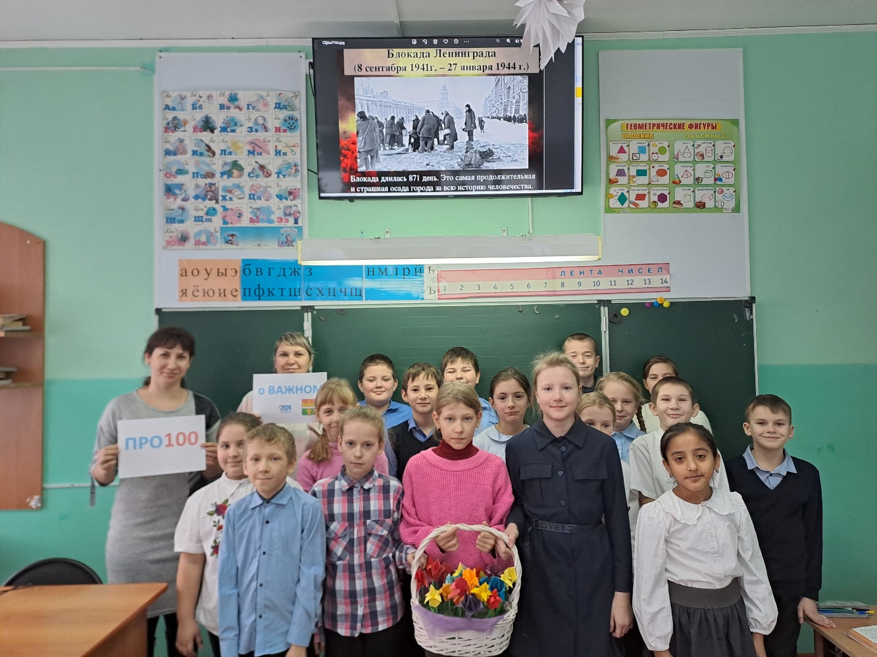
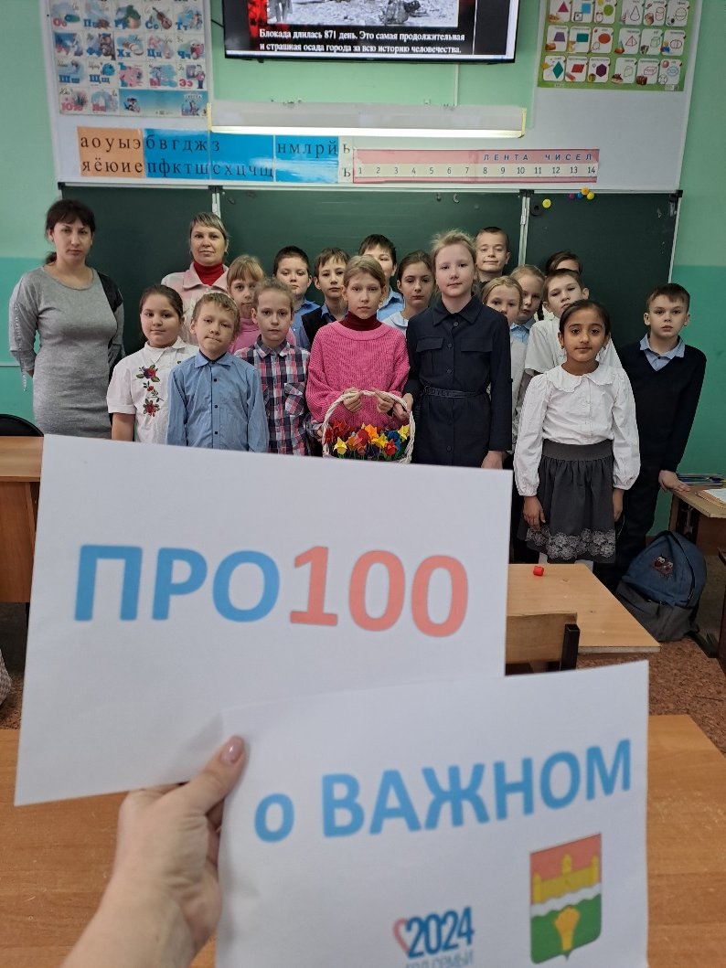
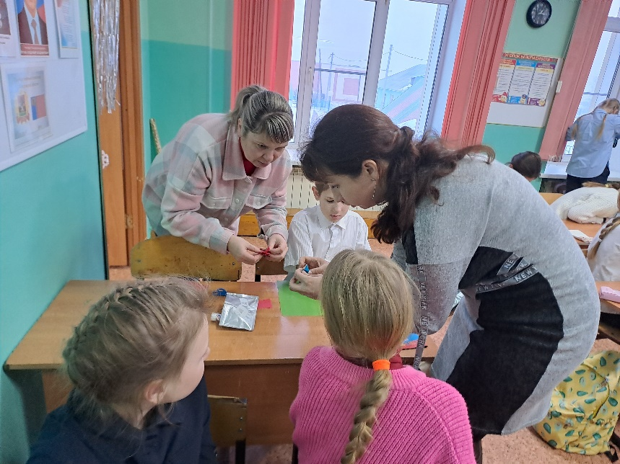
О ВАЖНОМ
Мастер-класс «Корзина цветов»

Slide 20
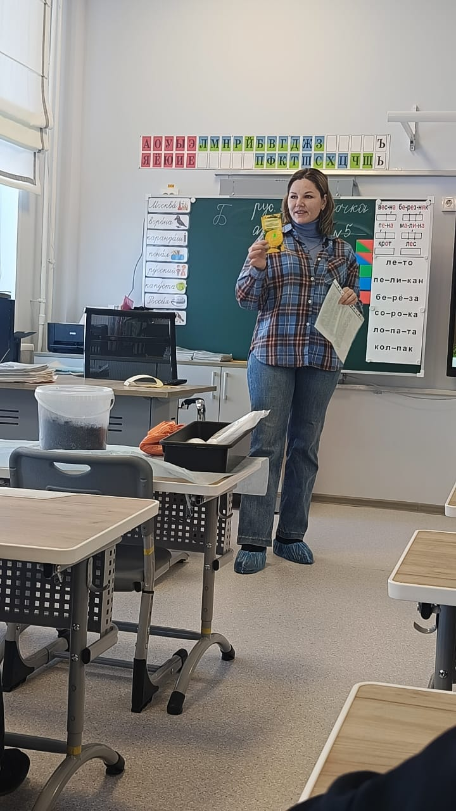
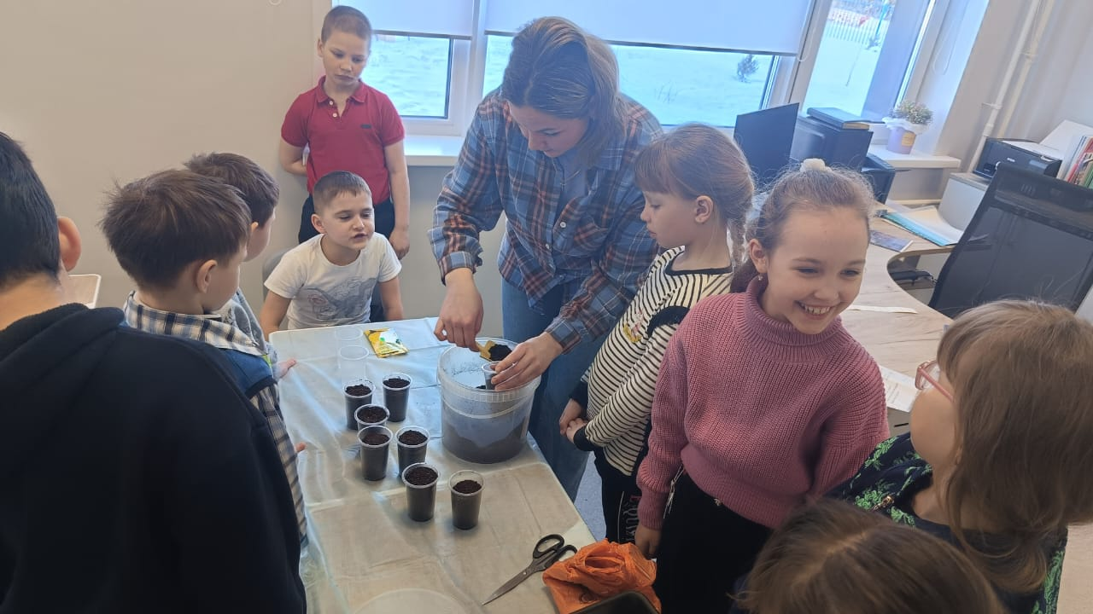
О ВАЖНОМ
Мастер-класс
«Огород на подоконнике

Slide 21
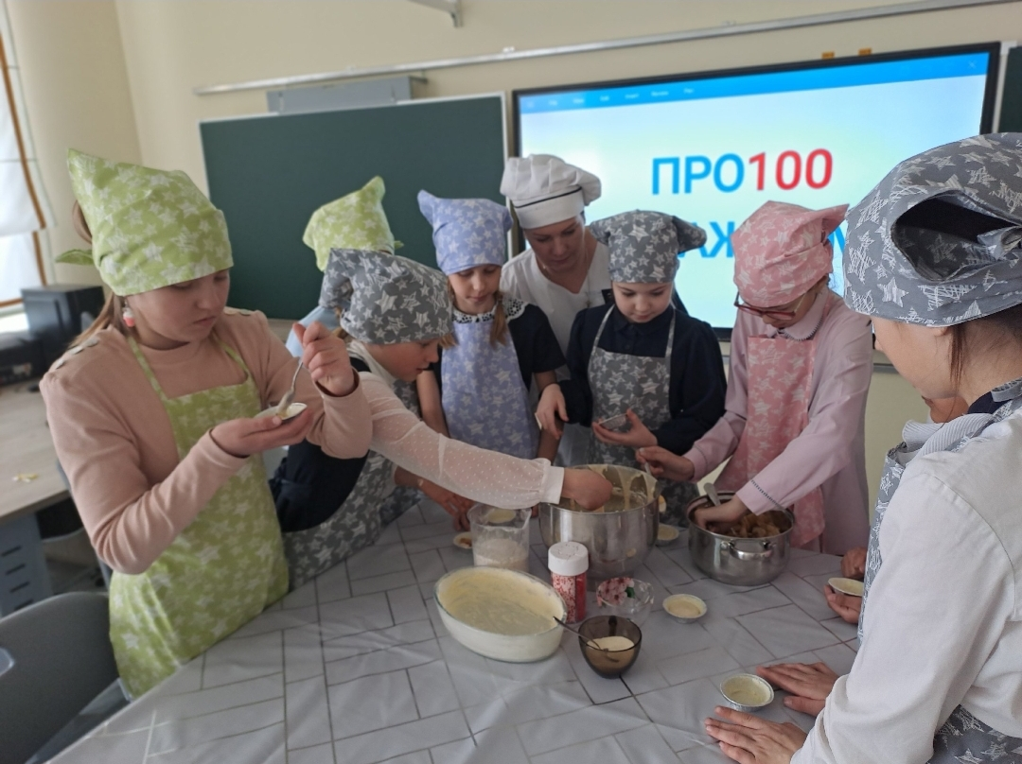
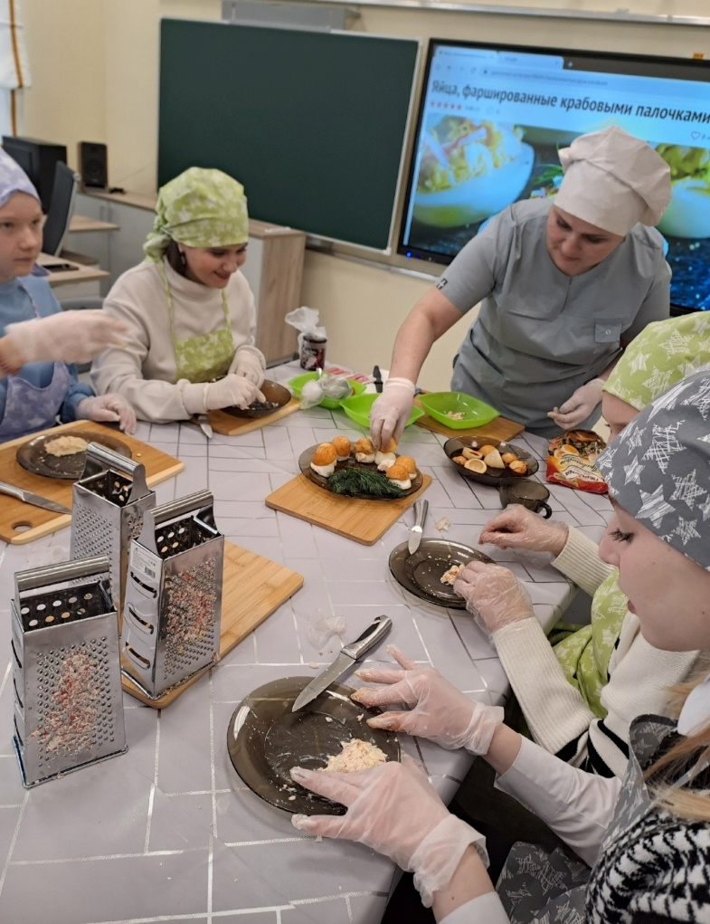
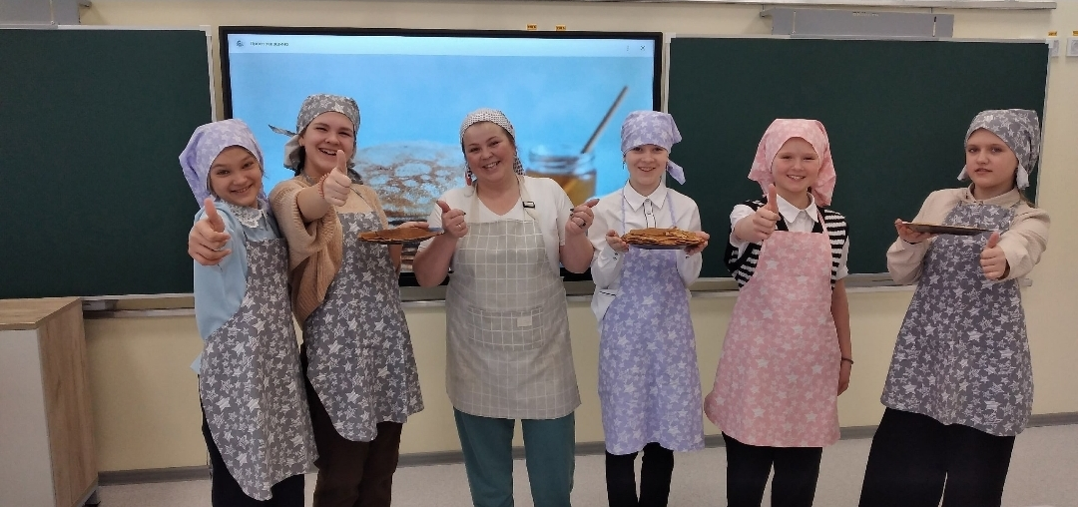
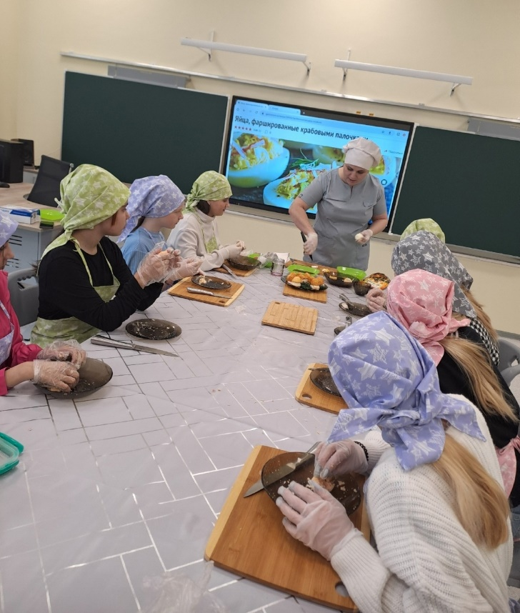
О ВАЖНОМ
Кулинарные мастер-классы

Slide 22
Перспективы развития проекта
Расширение проекта до всероссийского уровня
Увеличение количества благополучателей
Вовлечение в проект партнеров

Slide 23
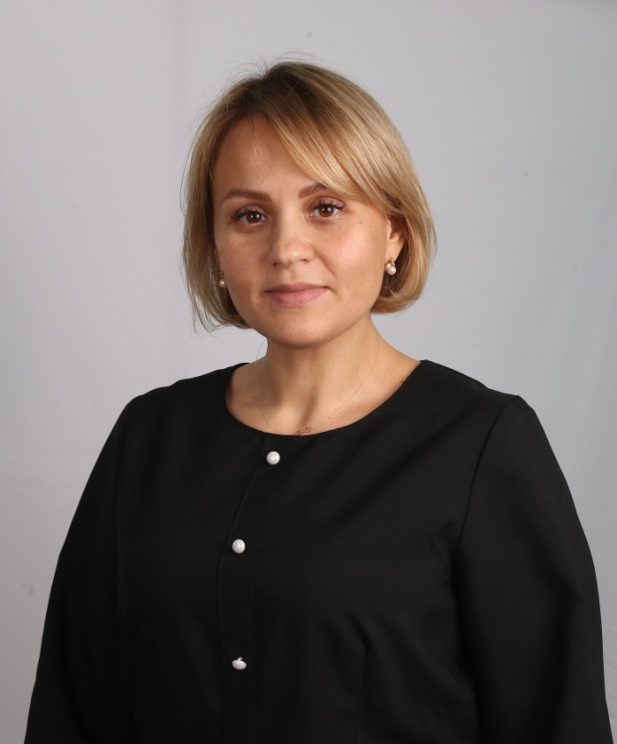


Валяс Надежда Геннадьевна
Текст
Спасибо за внимание

